Slide 1
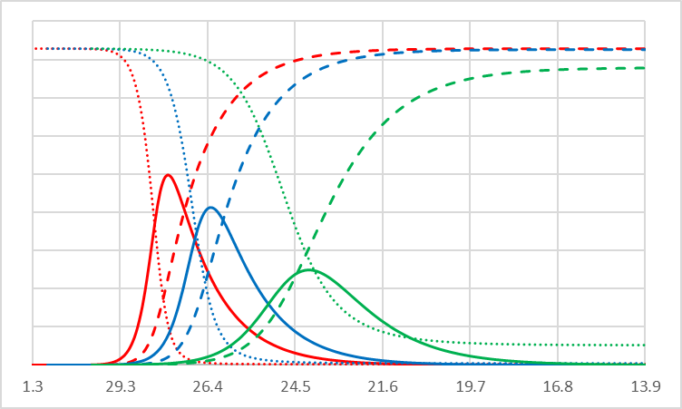
Der zeitliche Ablauf einer Epidemie
Wilhelmshaven
Infizierte
Bevölkerung
Ostersonntag
2020
Anfällige
Infizierte
Immune
Basisreproduktionszahl
Verdopplungszeit
!!!Achtung!!!
Es wird kompliziert

Slide 2
Rhein-
land
Ischgl
Predator – Prey

Slide 3
Was fehlt?
Die Toten
Kermack und McKendrik
SIR (1927)
Immunität
Infizierte morgen
=
Infizierte heute
.
.
.
Anfällige heute
+
Ansteckungswahrscheinlichkeit
Kontaktzahl
____________________
Infizierte heute
.
Bevölkerung
.
–
Immunisierung
Infizierte heute
+
–
:
Tag 1
Tag 2

Slide 4
Modell zum Selberbauen!

Slide 5
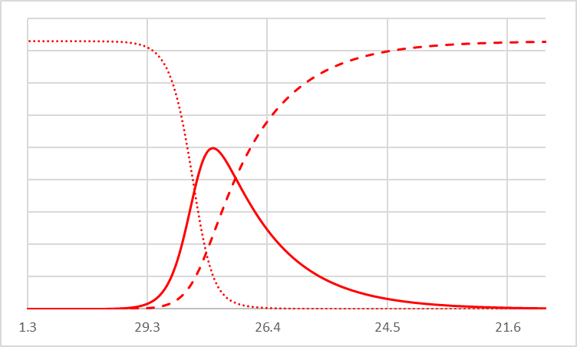
Worum geht`s!
Kapazitätsgrenze
.
.
Infizierte morgen
=
Infizierte heute
Anfällige heute
+
Ansteckungswahrscheinlichkeit
Kontaktzahl
_______________
Bevölkerung
.
α – β
–
Immunisierung
Infizierte heute
a∙k
Basisreproduktionszahl

Slide 6
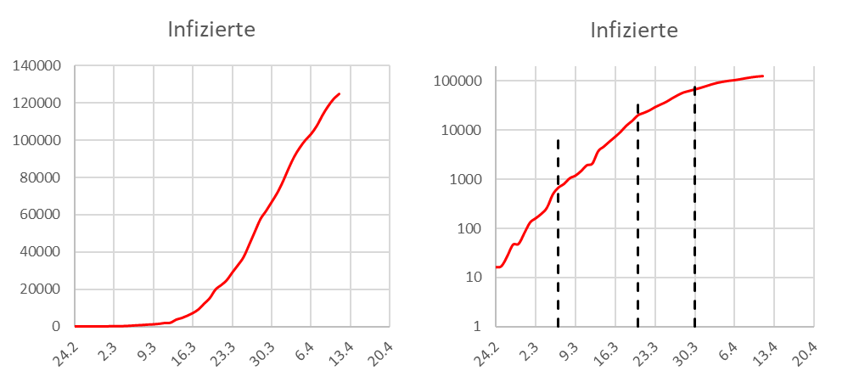
Quelle: JHU 12.04.2020

Slide 7
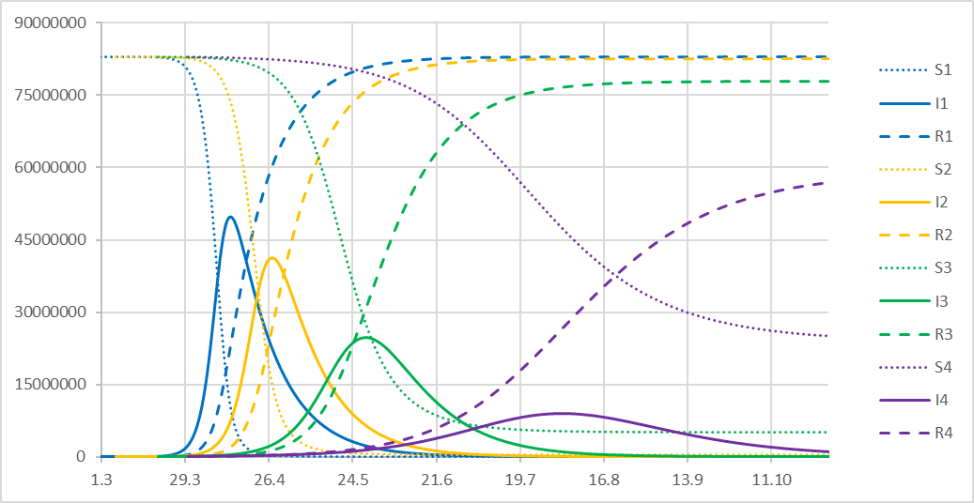
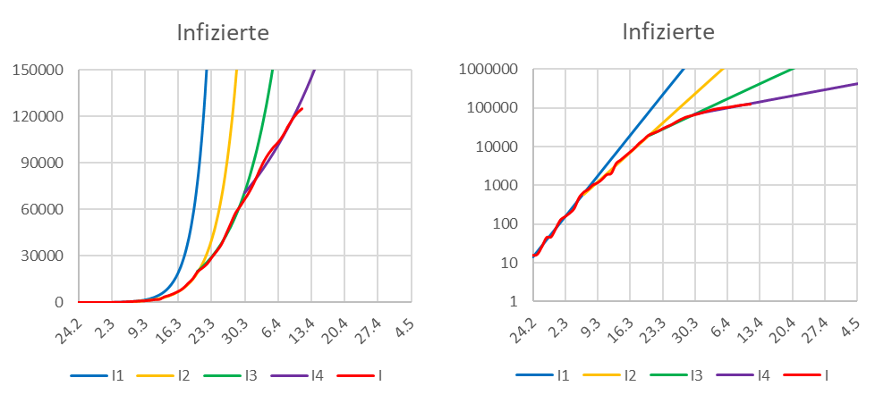
Optimismus?

Slide 8
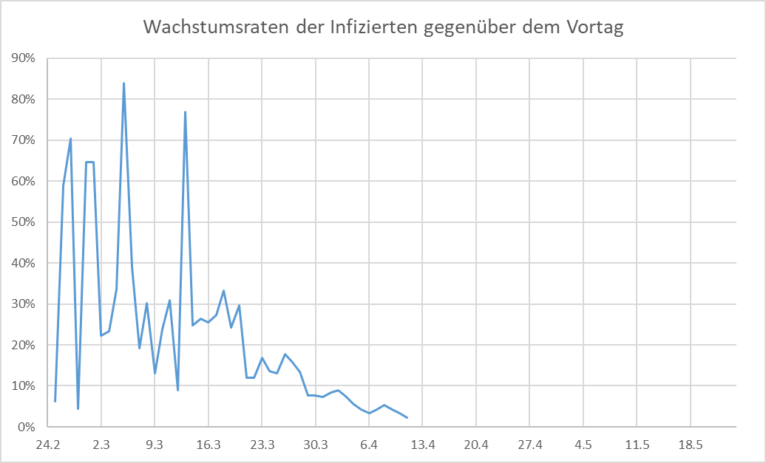

Slide 9
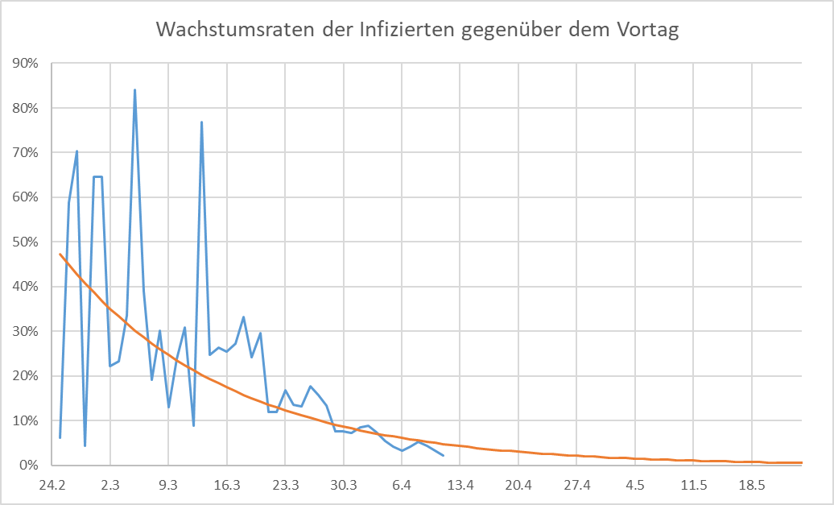
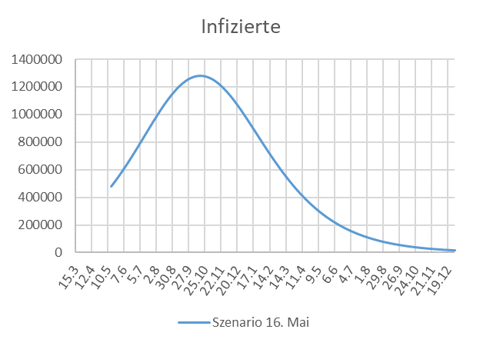
Wieviel Infizierte haben wir aktuell?
Wie lange dauert es?

Slide 10
Zusammenfassung
K gross
Donald & Boris & & Recep & Wladimir
K klein
http://www.bernhardkoester.de/COVID19/COVID19.html

Slide 11
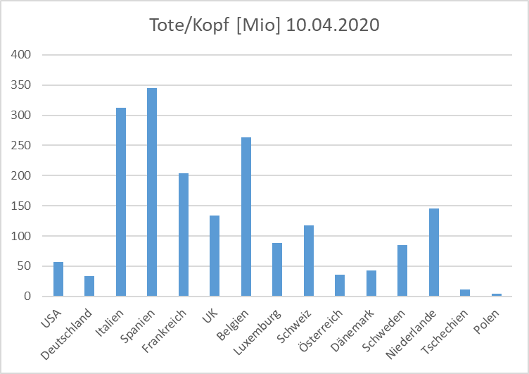
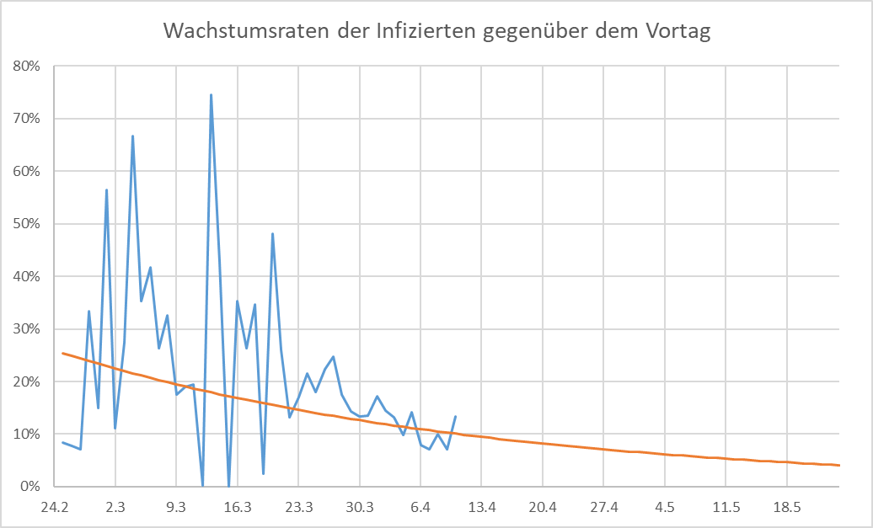
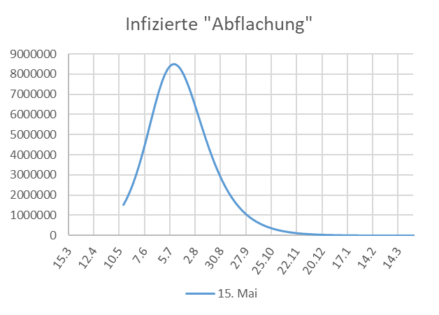
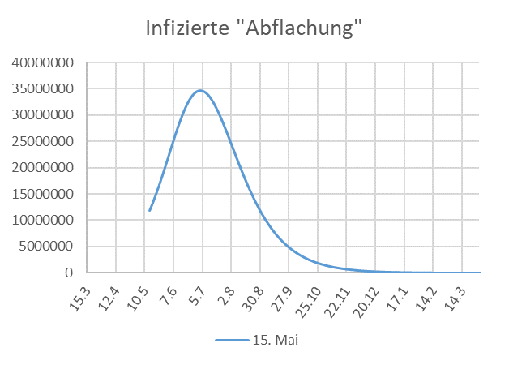
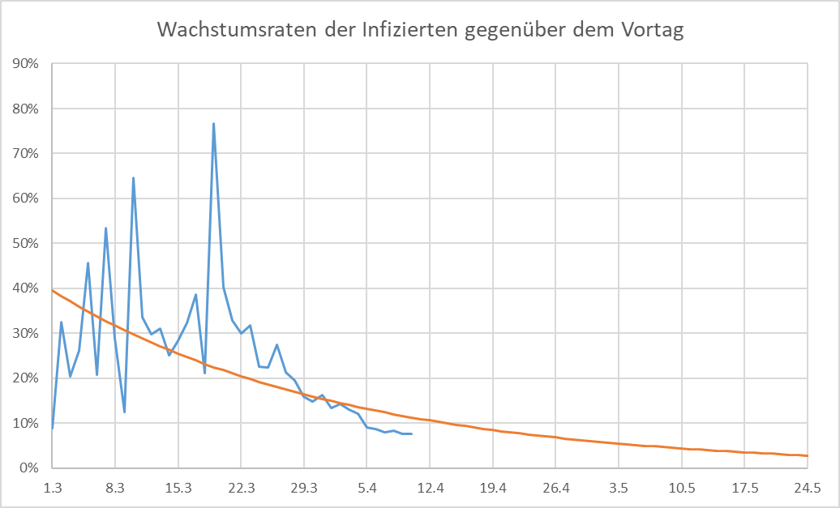
UK
„Fit“ ab 1.3c
Frohe Ostern
USA
http://www.bernhardkoester.de/COVID19/COVID19.html
„Fit“ ab 1.3c

